Slide 1




UnrealEngine4开发快速入门
房燕良
https://neil3d.github.io

Slide 2

第六节 掌握Gameplay Framework
房燕良@北京 2015年10月10日
微信扫码关注我的公众号

Slide 3
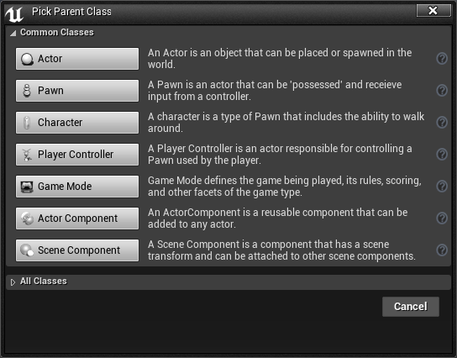
Unreal Gameplay Framework是啥
EPIC研发引擎和游戏的关系
面向游戏层常用基础框架
包含一组基类

Slide 4
基础类
使用Level管理Actor
理解UE4的组件结构
Actor/ActorComponent
ActorComponent体系
Actor体系

Slide 5

THANKS
本课程由 房燕良 提供
CSDN网站：www.csdn.net
企业服务：http://ems.csdn.net/
人才服务：http://job.csdn.net/
CTO俱乐部：http://cto.csdn.net/
高校俱乐部：http://student.csdn.net/
程序员杂志：http://programmer.csdn.net/
CODE平台：https://code.csdn.net/
项目外包：http://www.csto.com/
CSDN博客：http://blog.csdn.net/
CSDN论坛：http://bbs.csdn.net/
CSDN下载：http://download.csdn.net/

